Slide 1

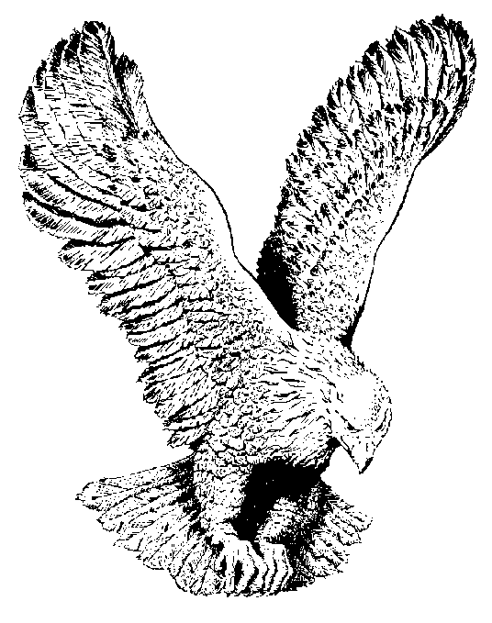
OYIGIYIGI OLU ORUN
Oyigiyigi Olu Orun
Atoba jaiye
Eleda oun gbogbo
Gbobo araiye iba m’oriki re
Bawo ni’i iba ti dun to

